Slide 1
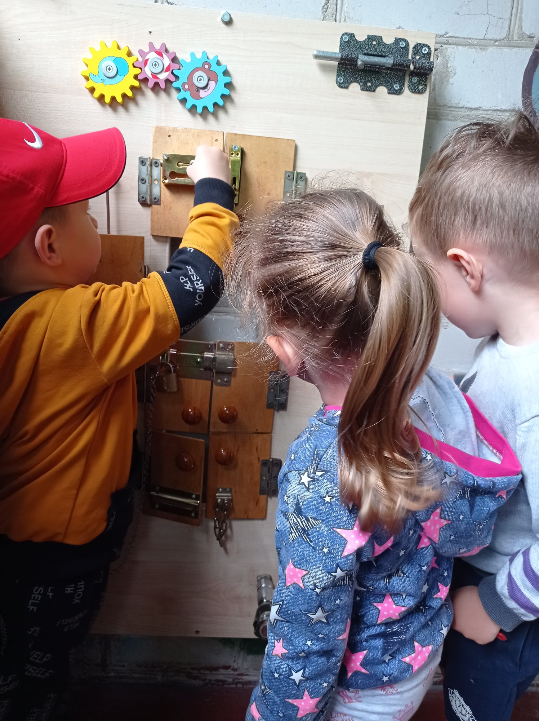
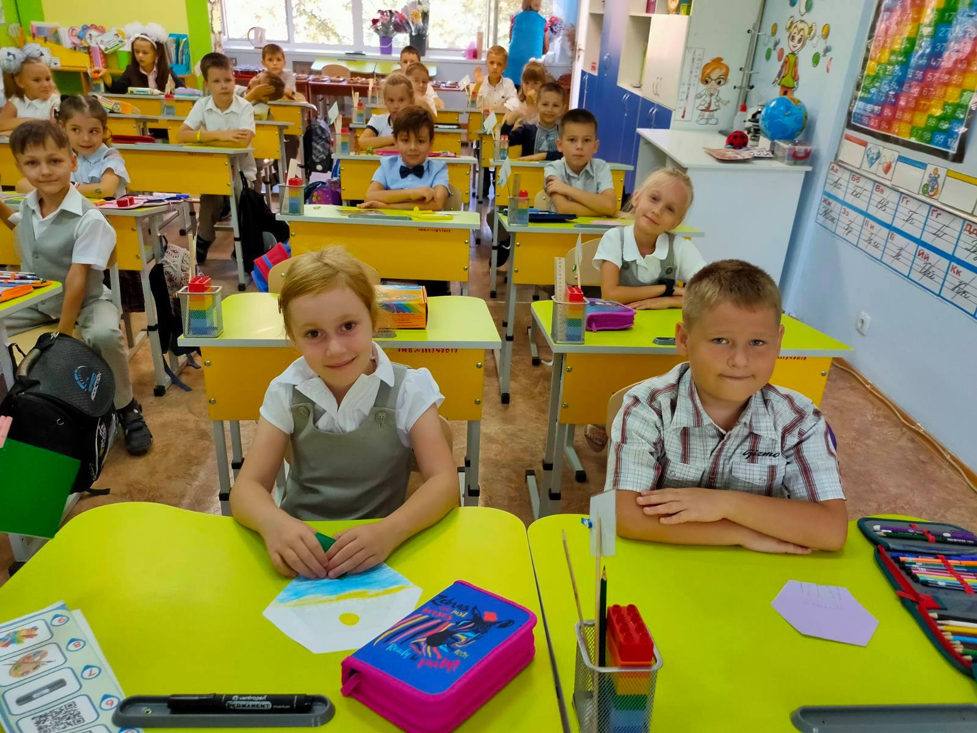
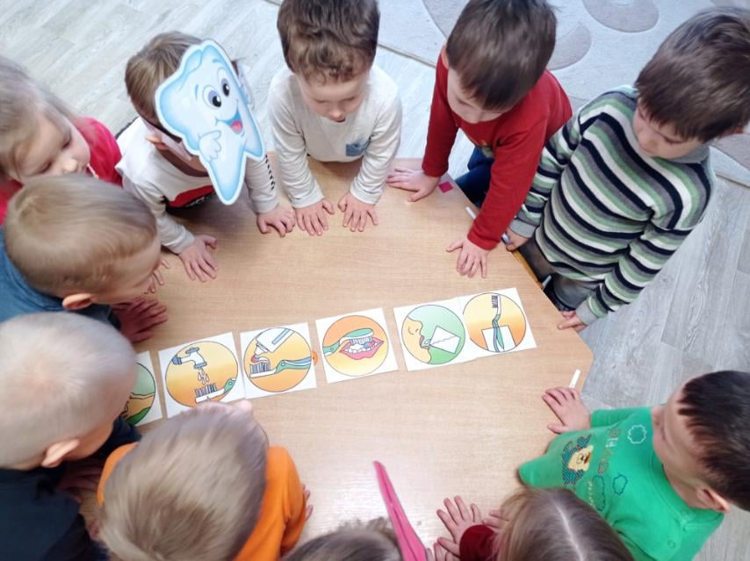
БЕЗПЕЧНЕ ОСВІТНЄ СЕРЕДОВИЩЕ ЗАКЛАДУ ОСВІТИ
Підготувала: вихователь-методист
ЗПШ «Еврика»
Ольга ПАРХОМЕНКО

Slide 2
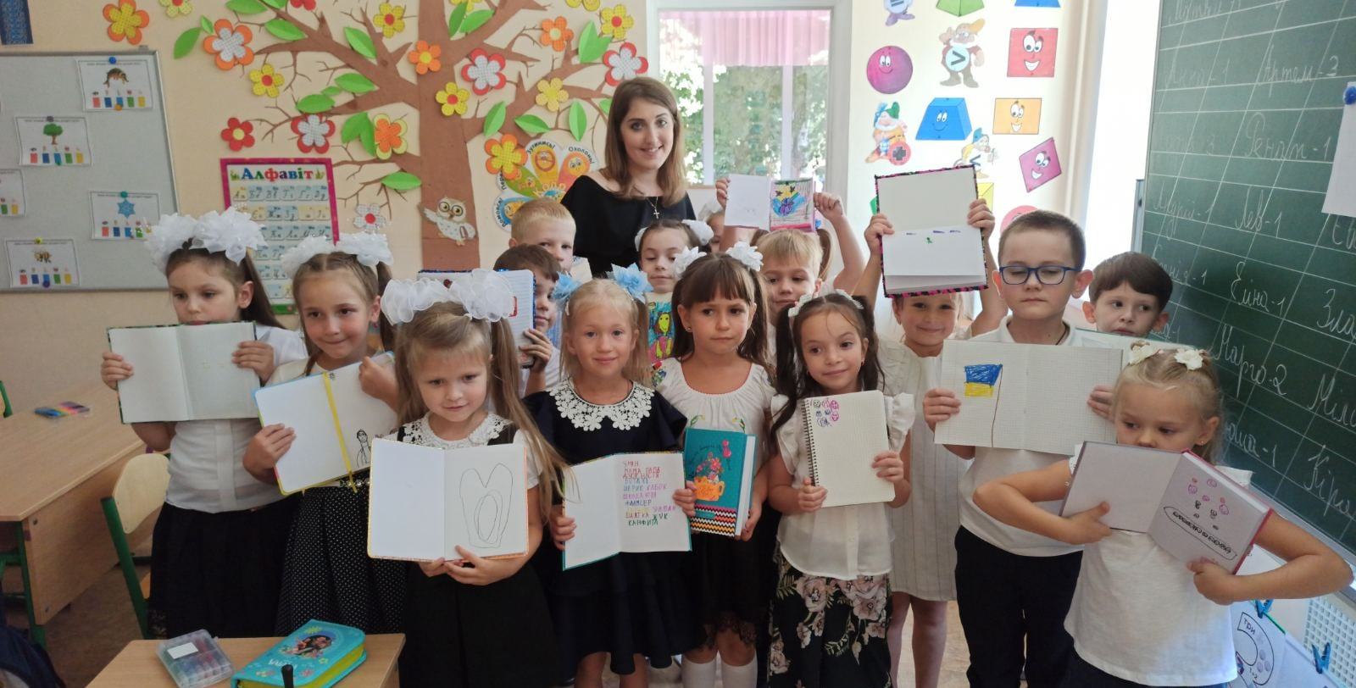
Освітнє середовище є частиною життєвого, соціального середовища людини, що є сукупністю всіх освітніх чинників, які безпосередньо чи опосередковано впливають на особистість у процесах навчання, виховання та розвитку; виховний простір, що формує особистість.

Slide 3
Освітнє середовище — це: - характеристика життя всередині освітнього закладу; - система впливів і умов формування особистості; - система можливостей для розвитку особистості у соціальному та просторово-предметному оточенні.

Slide 4
Для здобувачів освіти несприятливі впливи середовища зумовлюють: - появу складних ситуацій у міжособистісному спілкуванні: • конфлікти з батьками, друзями, педагогами; • непорозуміння з оточенням тощо. - прояви психологічного та емоційного насильства: • ігнорування; • приниження; • погрози; • недоброзичливе ставлення тощо. - дію несприятливих чинників, пов’язаних із навчанням.

Slide 5
Безпечне освітнє середовище забезпечує: - наявність безпечних умов навчання та праці; - комфортну міжособистісну взаємодію, сприяючи емоційному благополуччю учнів, педагогів та батьків; - відсутність будь-яких проявів насильства та наявність достатніх ресурсів для їх запобігання; - дотримання прав і норм фізичної, психологічної, інформаційної та соціальної безпеки кожного учасника освітнього процесу.

Slide 6
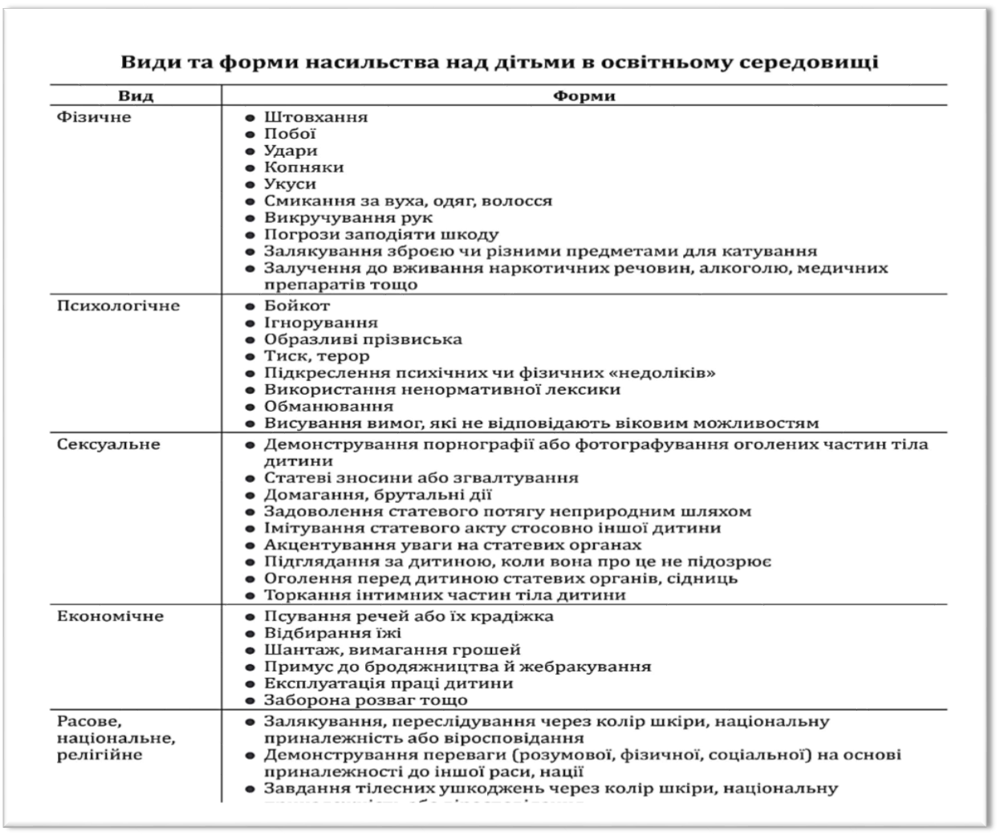

Slide 9
Основні завдання кодексу безпечного освітнього середовища: - виявити чинники, що перешкоджають безпеці учасників освітнього процесу; - відпрацювати систему узгоджених поглядів і уявлень учнів/вихованців, педагогів, психологів, батьків на освітнє середовище школи; - обґрунтувати умови організації безпечного освітнього середовища та вимоги (критерії) до його ефективної організації для кожного учасника освітнього процесу; - скласти мінімальну та доступну освітню програму для учнів/вихованців, педагогів, батьків; - сформулювати конкретні рекомендації учням/вихованцям, педагогічним працівникам, адміністрації школи, батькам щодо організації безпечного середовища в закладі освіти.

